Slide 1

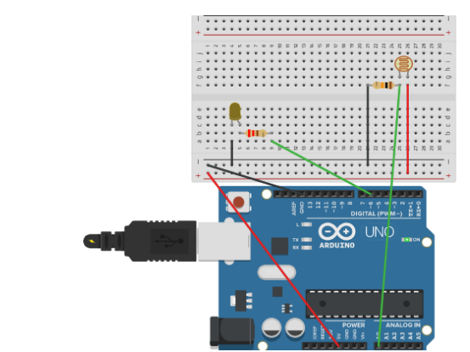
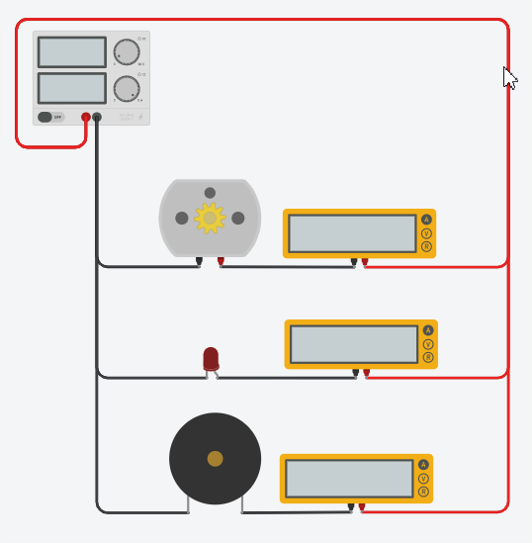
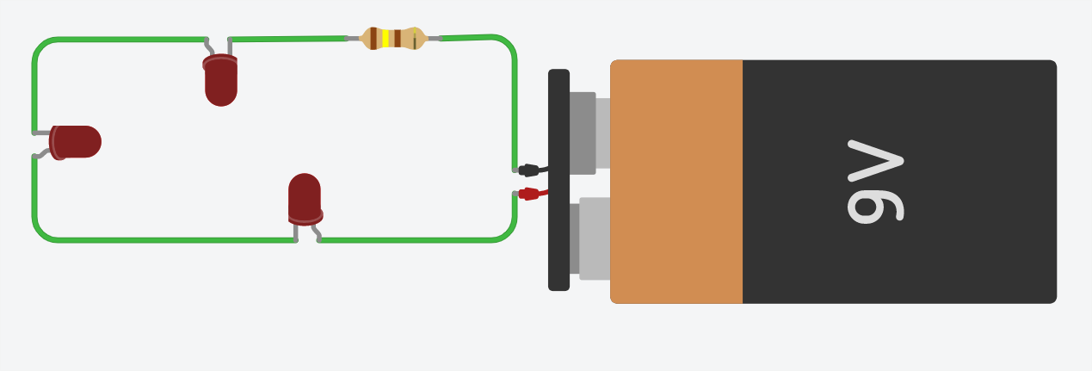

Tinkercad Circuits
Circuits électriques et Arduino UNO
Atelier 2754
RÉCIT MST 2021

Slide 2


Marc-André Mercier
Pierre Lachance
Lien vers les ressources de l’atelier : recit.org/ul/qmz
Notes:
Lien vers la présentation web : http://recit.org/ul/qmz
Lien vers le document modifiable : https://docs.google.com/presentation/d/1C883Q3svDDQERKPIVhIL4B-BzKTFnbb8zMDe43gYZ8E/edit?usp=sharing

Slide 3
Plan de la rencontre
Bienvenue
Qui êtes-vous?
Défis circuits électriques (modifiable)
Défis avec un microcontrôleur Arduino.
  Premiers pas Arduino + Tinkercad Circuits (modifiable)
Autoformation Tinkercad Circuits sur Campus RÉCIT
Avez-vous des idées d’utilisations avec vos élèves?
Retour
Notes:
10 défis https://docs.google.com/presentation/d/e/2PACX-1vRaOVf8rIatmJn9V8CRmahmsrQuvYKq4pmuWlP5LAQ2TDC4uoF6WC5puQS7G1TwvV6jBmjknAAe3Zf1/pub?start=false&loop=false&delayms=3000
Défi Arduino https://docs.google.com/presentation/d/e/2PACX-1vTbGhU9S847fU0q7PrHDycxc_TQIqF6fBy98q6W3hsfCFz9FFLLA6PaNLR00PU8Z1g2zoCgB2wDC15i/pub?start=false&loop=false&delayms=3000
Selon niveau, lever la main pour des questions, suivre les documents… créer idées.
Lien vers le document modifiable : https://docs.google.com/presentation/d/175K9i6IAVkVrtwey4a-1fJ7p44JnOUuipbZ_9itb5TI/edit?usp=sharing

Slide 4


Qui êtes-vous?
Nom, rôle, CSS
(clavardage)
recit.org/ul/qn0
Notes:
Capture d’écran pour la liste pour la liste de participants
Lien vers le cours RV virtuels du RÉCIT MST : recit.org/ul/qn0ou https://campus.recit.qc.ca/enrol/index.php?id=284

Slide 5
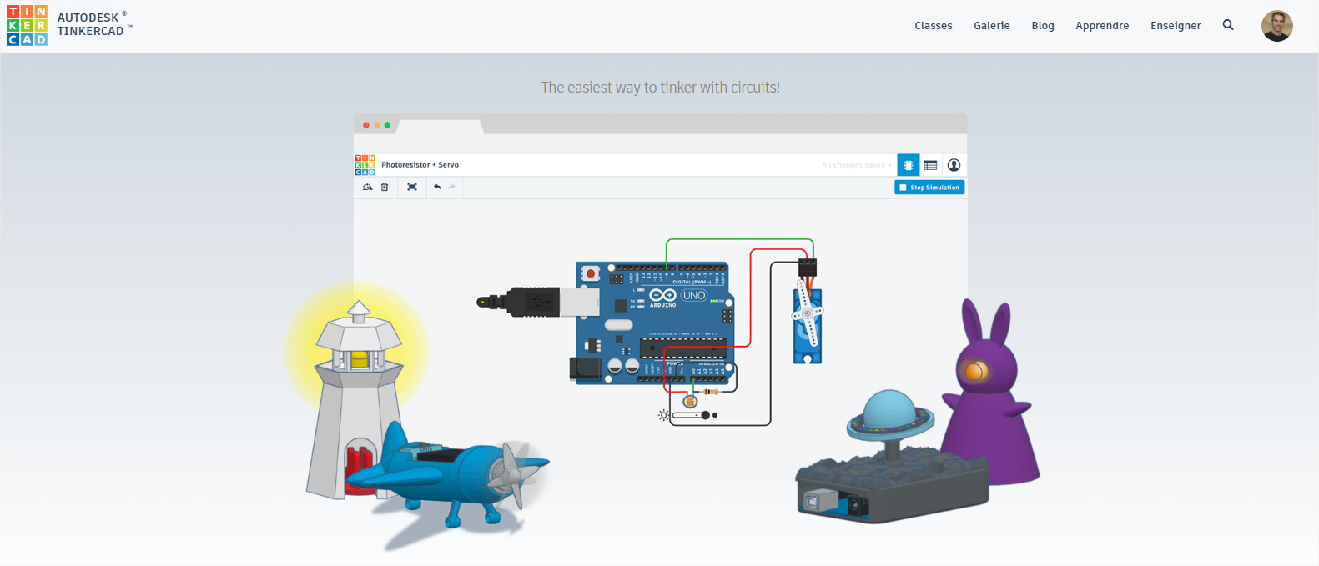
Accéder à Tinkercad Circuits
https://www.tinkercad.com
Notes:
Lien Tinkercad Circuits : https://www.tinkercad.com

Slide 6
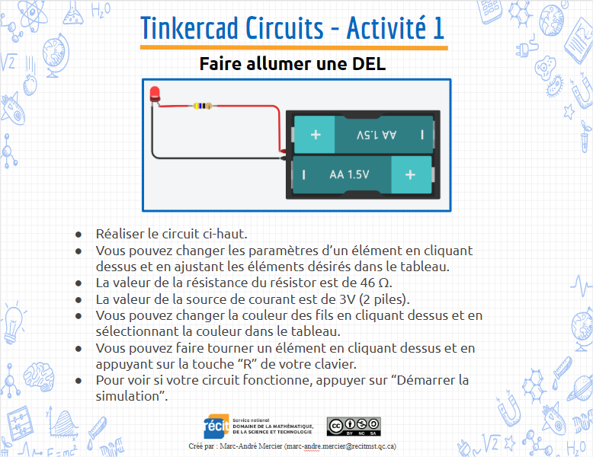
Notes:
Lien vers le documents activités PDF : http://recit.org/ul/qi4 ou https://drive.google.com/file/d/1xMM3XSVUvoSf8fOCF1QDJ6rJ-vzQ11sE/view?usp=sharing
Lien vers le document modifiable : http://recit.org/ul/qi3 ou https://docs.google.com/presentation/d/1bXK6LgkoL1vlOcwPFPI11-iBiu-SS4Fhgw75mlghWa8/edit?usp=sharing

Slide 7
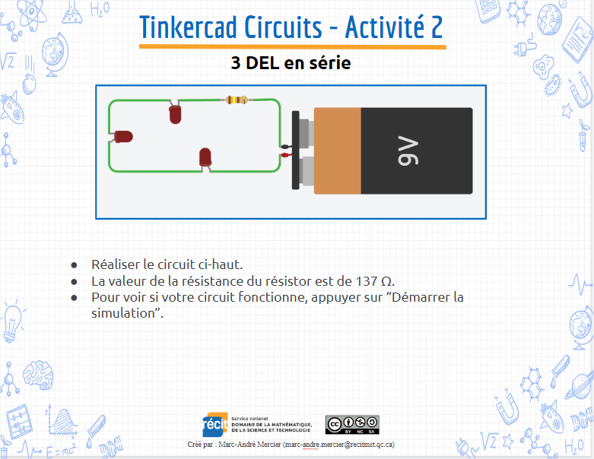
Notes:
Lien vers le documents activités PDF : http://recit.org/ul/qi4 ou https://drive.google.com/file/d/1xMM3XSVUvoSf8fOCF1QDJ6rJ-vzQ11sE/view?usp=sharing
Lien vers le document modifiable : http://recit.org/ul/qi3 ou https://docs.google.com/presentation/d/1bXK6LgkoL1vlOcwPFPI11-iBiu-SS4Fhgw75mlghWa8/edit?usp=sharing

Slide 8
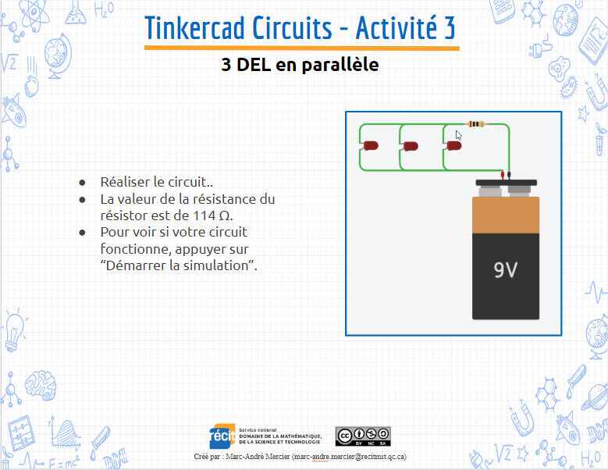
Notes:
Lien vers le documents activités PDF : http://recit.org/ul/qi4 ou https://drive.google.com/file/d/1xMM3XSVUvoSf8fOCF1QDJ6rJ-vzQ11sE/view?usp=sharing
Lien vers le document modifiable : http://recit.org/ul/qi3 ou https://docs.google.com/presentation/d/1bXK6LgkoL1vlOcwPFPI11-iBiu-SS4Fhgw75mlghWa8/edit?usp=sharing

Slide 9
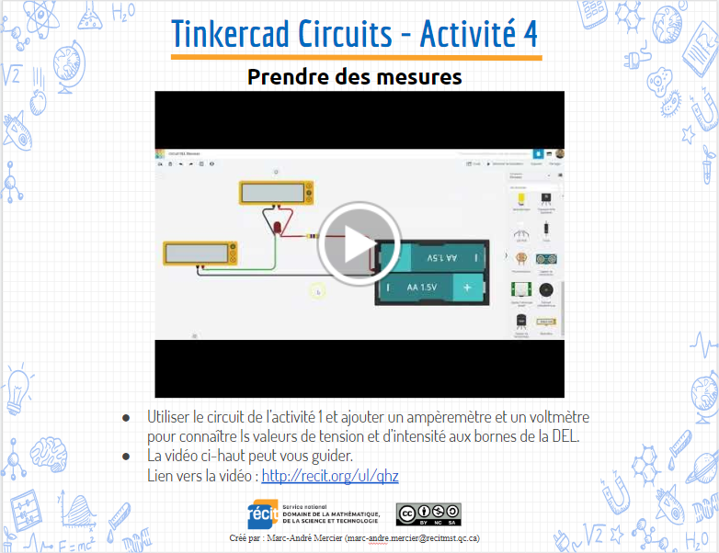
Notes:
Lien vers le documents activités PDF : http://recit.org/ul/qi4 ou https://drive.google.com/file/d/1xMM3XSVUvoSf8fOCF1QDJ6rJ-vzQ11sE/view?usp=sharing
Lien vers le document modifiable : http://recit.org/ul/qi3 ou https://docs.google.com/presentation/d/1bXK6LgkoL1vlOcwPFPI11-iBiu-SS4Fhgw75mlghWa8/edit?usp=sharing

Slide 10
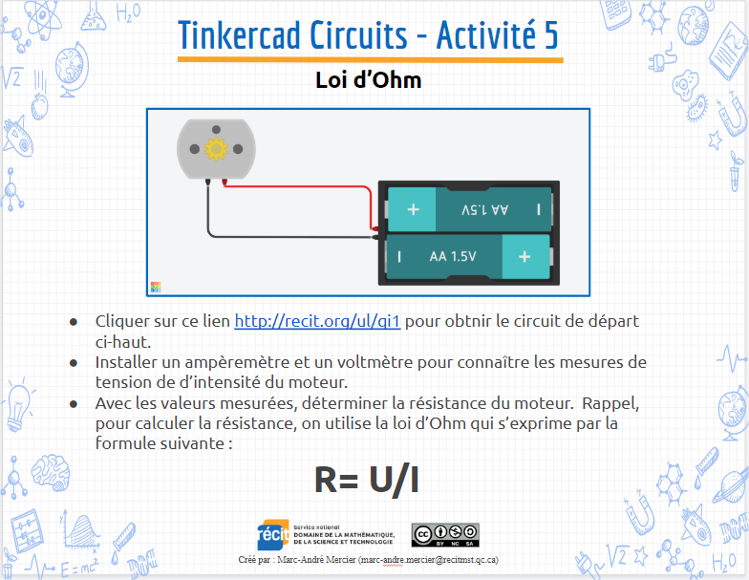
Notes:
Lien vers le documents activités PDF : http://recit.org/ul/qi4 ou https://drive.google.com/file/d/1xMM3XSVUvoSf8fOCF1QDJ6rJ-vzQ11sE/view?usp=sharing
Lien vers le document modifiable : http://recit.org/ul/qi3 ou https://docs.google.com/presentation/d/1bXK6LgkoL1vlOcwPFPI11-iBiu-SS4Fhgw75mlghWa8/edit?usp=sharing

Slide 11

Notes:
Lien vers le documents activités PDF : http://recit.org/ul/qi4 ou https://drive.google.com/file/d/1xMM3XSVUvoSf8fOCF1QDJ6rJ-vzQ11sE/view?usp=sharing
Lien vers le document modifiable : http://recit.org/ul/qi3 ou https://docs.google.com/presentation/d/1bXK6LgkoL1vlOcwPFPI11-iBiu-SS4Fhgw75mlghWa8/edit?usp=sharing

Slide 12
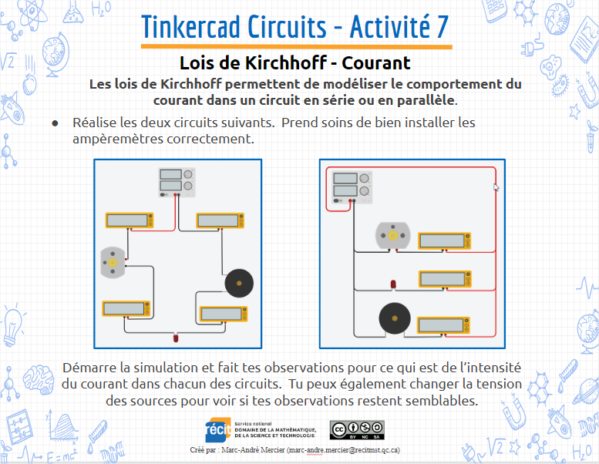
Notes:
Lien vers le documents activités PDF : http://recit.org/ul/qi4 ou https://drive.google.com/file/d/1xMM3XSVUvoSf8fOCF1QDJ6rJ-vzQ11sE/view?usp=sharing
Lien vers le document modifiable : http://recit.org/ul/qi3 ou https://docs.google.com/presentation/d/1bXK6LgkoL1vlOcwPFPI11-iBiu-SS4Fhgw75mlghWa8/edit?usp=sharing

Slide 13
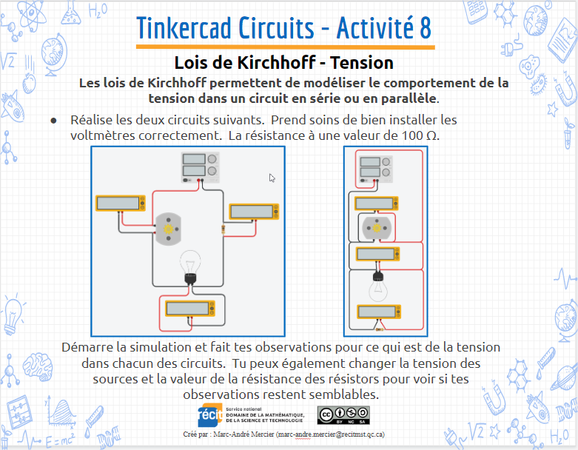
Notes:
Lien vers le documents activités PDF : http://recit.org/ul/qi4 ou https://drive.google.com/file/d/1xMM3XSVUvoSf8fOCF1QDJ6rJ-vzQ11sE/view?usp=sharing
Lien vers le document modifiable : http://recit.org/ul/qi3 ou https://docs.google.com/presentation/d/1bXK6LgkoL1vlOcwPFPI11-iBiu-SS4Fhgw75mlghWa8/edit?usp=sharing

Slide 14
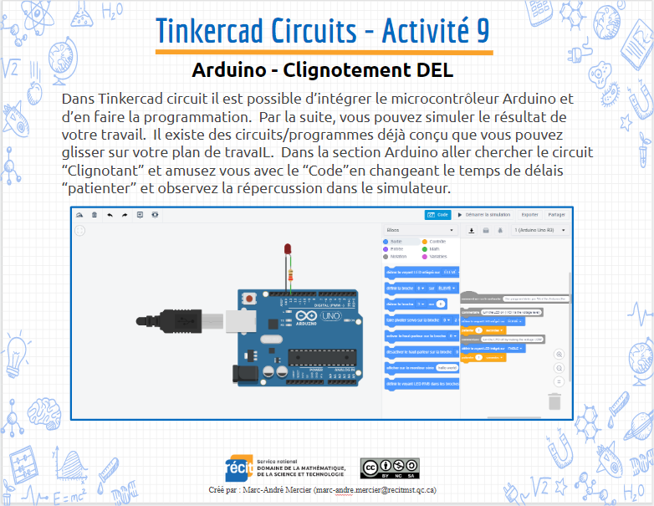
Notes:
Lien vers le documents activités PDF : http://recit.org/ul/qi4 ou https://drive.google.com/file/d/1xMM3XSVUvoSf8fOCF1QDJ6rJ-vzQ11sE/view?usp=sharing
Lien vers le document modifiable : http://recit.org/ul/qi3 ou https://docs.google.com/presentation/d/1bXK6LgkoL1vlOcwPFPI11-iBiu-SS4Fhgw75mlghWa8/edit?usp=sharing

Slide 15
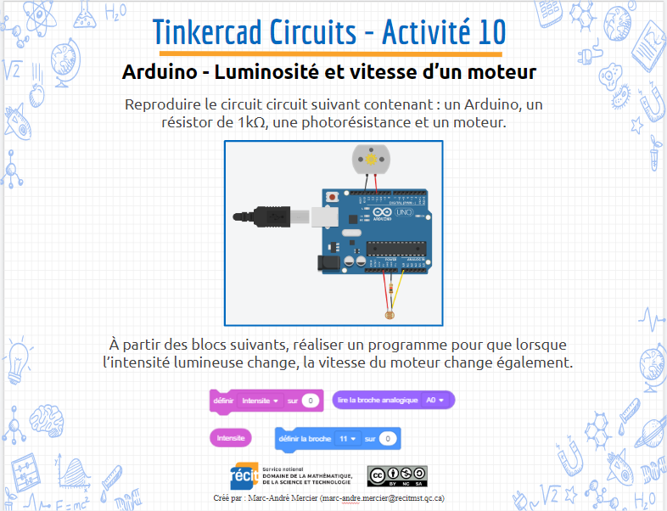
Notes:
Lien vers le documents activités PDF : http://recit.org/ul/qi4 ou https://drive.google.com/file/d/1xMM3XSVUvoSf8fOCF1QDJ6rJ-vzQ11sE/view?usp=sharing
Lien vers le document modifiable : http://recit.org/ul/qi3 ou https://docs.google.com/presentation/d/1bXK6LgkoL1vlOcwPFPI11-iBiu-SS4Fhgw75mlghWa8/edit?usp=sharing

Slide 16

Activités et matériel prêt à utiliser avec vos élèves en lien avec la programme de 4e sec
Cliquez sur l’image pour accéder aux activités
Notes:
Lien vers l’activité : https://docs.google.com/presentation/d/1bM906pJSrekydfa9BOq3Wj4_Zo3RbveI4V4isNwFht0/edit?usp=sharing

Slide 17

Activités pour la programmation de Arduino UNO avec Tinkercad Circuits
Cliquez sur l’image pour accéder aux activités
Notes:
Lien vers le google slides : https://docs.google.com/presentation/d/1O9xg35rdNUSe6SXiyJYD-dbitVBbyDcsY9JRAjAU0Q4/edit?usp=sharing

Slide 18
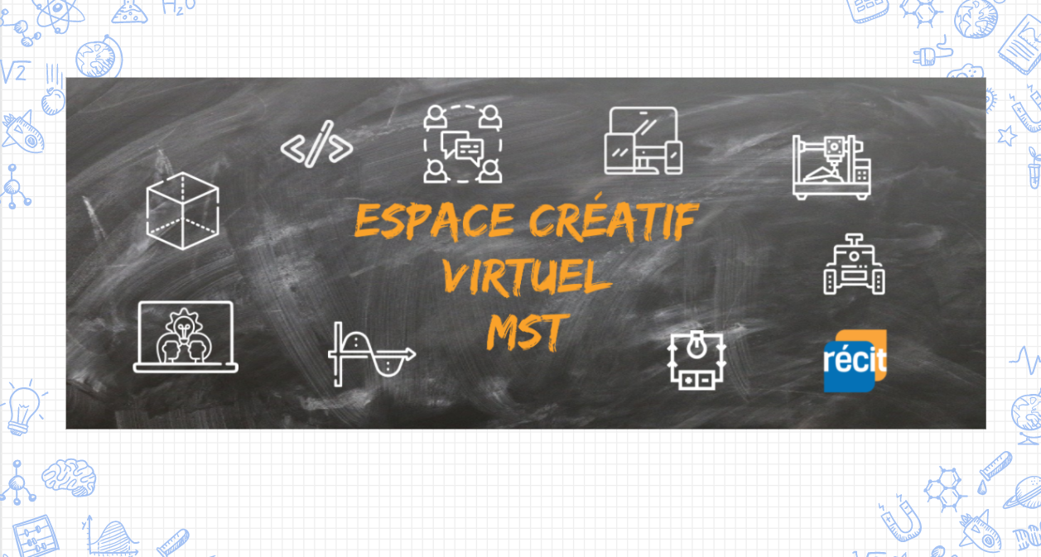
L’équipe du RÉCIT MST est disponible
les mercredis matins
de 9 h à 11 h 30.
Place your screenshot here
Lien vers notre salle de vidéoconférence :
https://zoom.us/j/93849137106

Slide 19

Obtenez votre
badge de participation
Créer compte gratuit sur Campus RÉCIT.
  Valider avec courriel, se connecter.
S’inscrire à l’autoformation RV virtuels du RÉCIT MST (Bouton « M’inscrire » au bas de la page).
Déposer un commentaire sur cette page.
Notes:
Lien pour obtenir le badge de participation : https://campus.recit.qc.ca/mod/assign/view.php?id=9019

Slide 20
MERCI !
Questions?
equipe@recitmst.qc.ca
Page Facebook
Twitter
Chaîne Youtube
Ces formations du RÉCIT sont mises à disposition, sauf exception, selon les termes de la licence Licence Creative Commons Attribution - Pas d’Utilisation Commerciale - Partage dans les Mêmes Conditions 4.0 International.
Thème : https://www.slidescarnival.com/

Slide 21









Besoin d’assistance ?
Activité de clôture
Jeudi 1er avril 2021, à 14 h 35
Formulaire
d’appréciation des ateliers 2021
Un membre de l’équipe AQUOPS est là pour vous :
Annonce des lauréats 2021
Tirages : Vous courrez la chance de gagner votre inscription au 40e colloque de l’AQUOPS! Nous dévoilerons également le nom de la personne qui se mérite l’écran interactif offert par SMART Technologies.
1-
Soutien aux participants
Visioconférence
Clavardage
2- 👉 monurl.ca/ateliers21
3- Dans notre plateforme évènementielle, vous pouvez évaluer directement votre atelier en cliquant sur le lien « évaluer cet atelier » qui se trouve en fin de descriptif.

Slide 22


Partenaires exposants 2021

Slide 23

Merci pour votre participation!

